Slide 1
VALUTAZIONE,PROVE INVALSI, ESAME DI STATO
26 NOVEMBRE 3 DICEMBRE 2019

Slide 2
VALUTAZIONE,PROVE INVALSI, ESAME DI STATO

Slide 3
ART. 1 D.L.VO 62 PRINCIPI, OGGETTO E FINALITÀ DELLA VALUTAZIONE E DELLA CERTIFICAZIONE
La valutazione ha per oggetto il processo formativo e i risultati di apprendimento delle alunne e degli alunni, delle studentesse e degli studenti delle istituzioni scolastiche del sistema nazionale di istruzione e formazione, HA FINALITÀ FORMATIVA ED EDUCATIVA E CONCORRE AL MIGLIORAMENTO DEGLI APPRENDIMENTI E AL SUCCESSO FORMATIVO degli stessi, DOCUMENTA LO SVILUPPO DELL'IDENTITÀ PERSONALE E PROMUOVE LA AUTOVALUTAZIONE di ciascuno in relazione alle acquisizioni di conoscenze,
abilità e competenze.

Slide 4
ARTICOLO 6 D.M. 741 (PROVE D'ESAME)
Le prove dell'esame di Stato conclusivo del primo ciclo di istruzione sono finalizzate a verificare le conoscenze, le abilità e le competenze acquisite dall'alunna/o, anche in funzione orientativa, tenendo a riferimento il profilo dello studente e i traguardi di sviluppo delle competenze previsti per le discipline dalle Indicazioni nazionali per il curricolo della scuola dell'infanzia e del primo ciclo di istruzione.

Slide 5
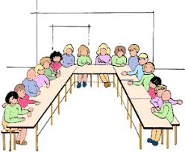
ARTICOLO 10 D.M. 741 (COLLOQUIO)
Il colloquio è finalizzato a valutare il livello di acquisizione delle conoscenze, abilità e competenze descritte nel profilo finale dello studente previsto dalle Indicazioni nazionali per il curricolo della scuola dell’ infanzia e del primo ciclo di istruzione.
Il colloquio viene condotto collegialmente dalla sottocommissione, ponendo attenzione :
alle capacità di argomentazione, di risoluzione di problemi, di pensiero critico e riflessivo, di collegamento organico e significativo tra le varie discipline di studio.
Il colloquio tiene conto anche dei livelli di
padronanza delle competenze connesse all'in-
segnamento di Cittadinanza e Costituzione.

Slide 6
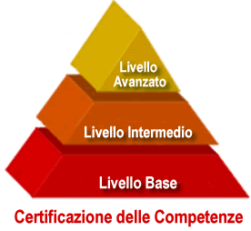
ARTICOLO D.M. 742 (FINALITÀ DELLA CERTIFICAZIONE DELLE COMPETENZE)
Le istituzioni scolastiche statali e paritarie del primo ciclo di istruzione certificano l'acquisizione delle competenze progressivamente acquisite dalle alunne e dagli alunni.
La certificazione descrive il progressivo sviluppo dei livelli delle competenze chiave e delle competenze di cittadinanza, a cui l'intero processo di insegnamento-apprendimento è mirato, anche sostenendo e orientando le alunne e gli alunni verso la scuola del secondo ciclo di istruzione.
La certificazione delle competenze descrive i risultati del processo formativo al termine della scuola
primaria e secondaria di primo grado, secondo
una valutazione complessiva in ordine alla
capacità di utilizzare i saperi acquisiti per
affrontare compiti e problemi, complessi
e nuovi, reali o simulati.

Slide 7
RIASSUMENDO… L. 107 IN TEMA DI VALUTAZIONE
Valutazione in decimi, voti affiancati da una certi-ficazione delle competenze.
Valutazione di Cittadinanza e Costituzione: confluisce nelle discipline dell’area storico-geografica.
Ammissione alla classe successiva anche riportando insufficienze in una o più discipline.
Resta ferma, ai fini dell’ammissione alla classe successiva/esame di Stato, la
frequenza di almeno tre quarti
del monte ore annuale.

Slide 8
SONO VALUTATI…
Gli apprendimenti disciplinari
Ossia i livelli di apprendimento raggiunti nelle diverse discipline riferiti non solo alle conoscenze ma anche alle competenze ed abilità.
Sono espressi in decimi.
Fanno riferimento ad indicatori e
descrittori definiti nelle rubriche di
valutazione disciplinare allegate
al curricolo.

Slide 9
SONO VALUTATI…
Il processo formativo
Ossia sia gli aspetti cognitivi (il percorso di appren-dimento) sia gli aspetti afferenti alla persona nella sua interezza.
Nel nuovo Documento di valutazione la valutazione disciplinare è integrata dalla “descrizione del processo e del livello globale di sviluppo degli apprendimenti raggiunto”
Gli indicatori di riferimento sono
evidenziati dettagliatamente nel
DOCUMENTO PER LA VALUTAZIONE
dell’IC e cioè:

Slide 10
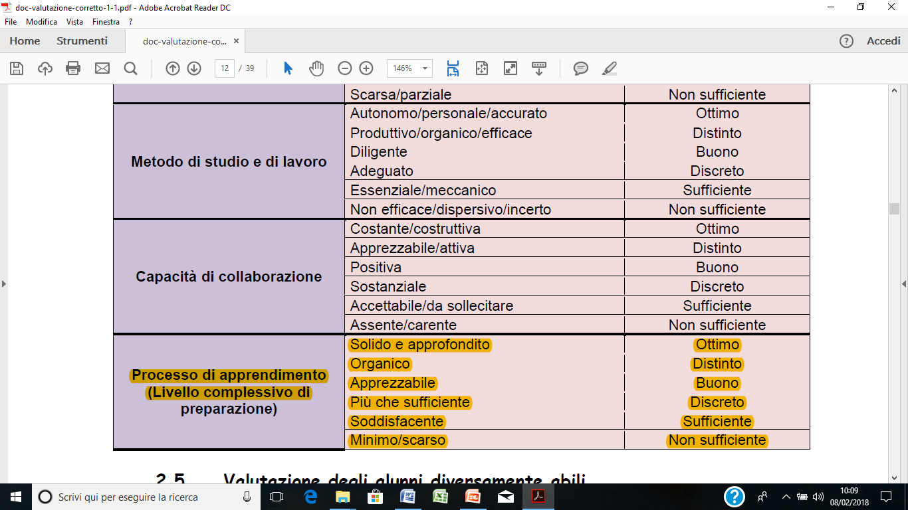
Dal documento sulla valutazione (consultabile sul sito e nel PTOF)

Slide 11
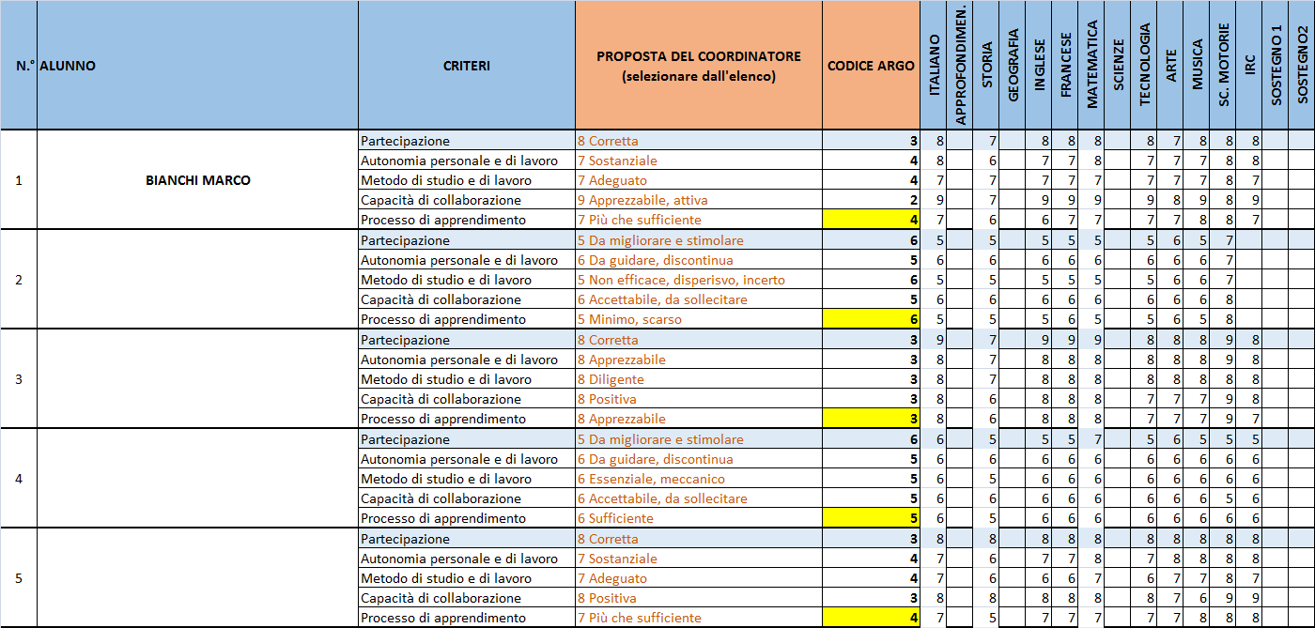
GRIGLIA PER LA VALUTAZIONE DEL PROCESSO DI APPRENDIMENTO - ESEMPIO

Slide 12
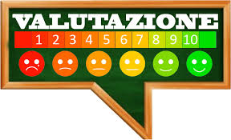
VALUTAZIONE DEL COMPORTAMENTO
Viene espressa con un giudizio di livello
A (avanzato)
B (intermedio)
C (base)
D (iniziale)
Gli indicatori di riferimento sono evidenziati dettagliatamente nel
DOCUMENTO PER LA VALU-
TAZIONE dell’IC e cioè:

Slide 13
Dal documento sulla valutazione (consultabile sul sito e nel PTOF)
Sé: cura e consapevolezza di sé
Altri: conoscenza e cura della comunicazione, cura delle relazioni, cura degli ambienti
Mondo: conoscenza e applicazione delle regole sociali, conoscenza della costituzione e delle istituzioni, impegno sociale e civile

Slide 14
GRIGLIA PER LA VALUTAZIONE DEL COMPORTAMENTO - ESEMPIO
N.° | ALUNNO | INDICATORI | COORD | ITA | MATEM | STO | GEO | ING | FRA
1 | BIANCHI MARIA | LIVELLO | BASE
 |  | Sé | BASE
 |  | Altri | BASE
 |  | Mondo | INTERMEDIO
2 |  | LIVELLO | INTERMEDIO
 |  | Sé | INTERMEDIO
 |  | Altri | INTERMEDIO
 |  | Mondo | INTERMEDIO
3 |  | LIVELLO | INIZIALE
 |  | Sé | INIZIALE
 |  | Altri | INIZIALE
 |  | Mondo | BASE
4 |  | LIVELLO | INTERMEDIO
 |  | Sé | INTERMEDIO
 |  | Altri | INTERMEDIO
 |  | Mondo | INTERMEDIO

Slide 15
VALUTAZIONE DEL COMPORTAMENTO - INDICATORI
SÉ
10-9 (LIVELLO ALTO) L’alunno dimostra autonomia, efficienza e sicurezza nella cura di sé. Consapevole dei propri punti di forza e di debolezza, conosce e mette in atto le strategie per valorizzare i primi e rimediare ai secondi (automiglio-ramento). Ha chiari i primi passaggi di un progetto di vita personale e socialmente valido.
ALTRI
8-7 (LIVELLO INTERMEDIO) L’alunno riconosce le diverse situazioni comu-nicative e utilizza un linguaggio/lessico adeguato. Attivo e colla-
borativo, si impegna a creare un ambiente funzionale al
compito. Gestisce i materiali e gli spazi con ordine e rispetto.
MONDO
6 (LIVELLO BASE) L’alunno conosce e/o comunque applica le
regole sociali e quelle scolastiche in modo funzionale (alle proprie
convenienze) e/o discontinuo; non sempre assolve ai propri dove-
ri e rispetta i diritti altrui. Partecipa in modo marginale alle
attività di socializzazione che si svolgono a scuola.

Slide 16
PROVE INVALSI
La prova INVALSI non fa più parte dell’Esame di Stato, è svolta nel corso dell’anno scolastico (aprile: in giornate definite da INVALSI) e costituisce CONDIZIONE OBBLIGATORIA per l'ammissione all'esame di stato.
La prova verte su: ITALIANO, MATEMATICA E INGLESE.
L’introduzione dell’inglese, nell’ambito della prova, si propone la finalità di certificare le abilità di comprensione e uso della lingua inglese in linea con il Quadro Comune di Riferimento Europeo per le lingue.
La prova sarà computer based.
L'esito della prova, pur costituendo requisito d’ammissione all’esame di Stato, NON INFLUISCE SUL VOTO FINALE.
A fine giugno, ai genitori verrà consegnata la
valutazione di tali prove, in forma descrittiva,
e il livello raggiunto per ciascuna disciplina
oggetto della rilevazione.

Slide 17
Organizzazione per lo svolgimento delle prove INVALSI
PERIODO: dall’1 aprile al 30 aprile
PERIODO DI SOMMINISTRAZIONE: non ancora comunicato
N. ALUNNI TOTALE = 136
SC. SECONDARIA DI I GRADO MAGHERNO =
TOTALE 56 alunni
SC. SECONDARIA DI I GRADO MIRADOLO = TOTALE 28 alunni
SC. SECONDARIA DI I GRADO VILLANTERIO = TOTALE 52 alunni

Slide 18
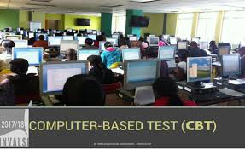
DURATA PROVE
ITALIANO = 90’
MATEMATICA = 90’
LINGUA INGLESE = 2 parti:
40’ = 1° parte (reading)
10’ INTERVALLO
40’ = 2° parte (listening)

Slide 19
REGOLE DI SOMMINISTRAZIONE GENERALI (da INVALSI)
TUTTE le prove COMPUTER BASED
Docenti somministratori/sorveglianti NON DELLA DISCIPLINA DI SVOLGIMENTO
CONDIZIONI DI MASSIMA SERENITÀ di svolgimento per gli alunni (ambienti non disturbati/distanza fra i banchi di ca 60/80 cm, nessuna interferenza con fattori esterni di disturbo, concessione di tempi aggiuntivi (15 min.) per
alunni DSA

Slide 20
ORGANIZZAZIONE IC VILLANTERIO
ALLESTIMENTO PRESSO OGNI PLESSO di uno SPAZIO fisico differente dalle aule curricolari con posizionamento di 12/20 postazioni regolari
SC. SECONDARIA DI I GRADO MIRADOLO = AULA NON OCCUPATA Presso Scuola Primaria
SC. SECONDARIA DI I GRADO VILLANTERIO = AULA SEMINTERRATO
SC.SECONDARIA DI I GRADO MAGHERNO =
AULA ATTREZZATA CON POSTAZIONI PC

Slide 21
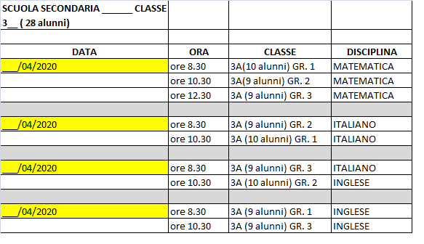
PROPOSTA CALENDARIO - SEDE DI … - ESEMPIO

Slide 22
VALIDAZIONE ANNO SCOLASTICO
Ai fini della validità dell'anno scolastico è richiesta la frequenza di almeno tre quarti del monte ore annuale (OSSIA DEL 75% DELLE LEZIONI ANNUE).
Per casi eccezionali, le istituzioni scolastiche possono autonomamente stabilire motivate deroghe al suddetto limite (D. Lgs. 59/2004 - art. 11, comma 1). Le deroghe sono deliberate dal Collegio dei docenti, a con-dizione che le assenze non pregiudichino la possibilità di procedere alla valutazione stessa. L'impossibilità di accedere alla valutazione com-porta la non ammissione alla classe successiva o all'esame di stato di fine ciclo. Sono computate come ore di assenza:
TN (SC. SEC. Magherno/Villanterio)=
247h = 262 spazi orari = ca 43 giorni
TP (SC.SEC.MIRADOLO) =
297h = 324 spazi orari = ca 45 giorni

Slide 23
AMMISSIONE ALLA CLASSE SUCCESSIVA
E ALL’ESAME DI STATO
Elementi da considerare per l’ammissione o la non ammissione alla classe successiva o all’esame di Stato :
il progresso rispetto alla situazione di partenza;
Il grado di conseguimento degli obiettivi del curricolo esplicito (profitto nelle discipline);
Il grado di conseguimento del curricolo trasversale (metodo di studio e di lavoro, capacità di comunicazione, capacità logiche);
Il grado di conseguimento del curricolo implicito (frequenza e puntualità, interesse );
L' impegno nella partecipazione al dialogo educativo, il rispetto dei doveri scolastici, la collaborazione con i compagni e i docenti, il rispetto delle persone, dell’ambiente scolastico, del Regolamento d’Istituto;
I risultati conseguiti nelle attività di recupero organizzate dalla Scuola;
Il curriculum scolastico (per l’ammissione all’esame di Stato);
la possibilità dell’alunno di completare il raggiun-
gimento degli obiettivi formativi e di contenuto
propri delle discipline dell’anno in corso
nell’anno scolastico successivo.

Slide 24
AMMISSIONE ALLA CLASSE SUCCESSIVA
E ALL’ESAME DI STATO
NON sono ammessi alla classe successiva e all’esame conclusivo del primo ciclo di istruzione:
gli alunni e le alunne che siano incorsi nella sanzione di cui all’art 4, comma 6 del DPR 24 giugno 1998, n.249;
gli alunni e le alunne per i quali non è riconosciuta la validità dell’anno scolastico.
L'ammissione alla classe successiva e all’esame conclusivo
del primo ciclo è possibile anche in caso di parziale o
mancata acquisizione dei livelli
di apprendimento in una o più
discipline.

Slide 25
AMMISSIONE ALLA CLASSE SUCCESSIVA
E ALL’ESAME DI STATO
Gli insegnanti discuteranno la NON AMMISSIONE degli alunni che presentino:
due insufficienze gravi (voto 4) o
una insufficienza grave (voto 4) e due insufficienze non gravi (voto 5) o
quattro insufficienze non gravi (voto 5)
nei casi in cui concorrano le seguenti condizioni:
Il progresso nel processo di apprendimento nonostante gli interventi personalizzati e di recupero attuati e formalizzati in un PDP è stato nullo o scarso;
La partecipazione dello studente alle proposte didattico-forma-tive personalizzate è stata passiva;
L’alunno ha acquisito un’autonomia di
lavoro solo parziale;
Lo studente non ha raggiunto un livello
di maturazione personale adeguato.

Slide 26
VOTO DI IDONEITÀ PER L’AMMISSIONE
ALL’ESAME DI STATO
“Il voto di ammissione all'esame conclusivo del primo ciclo è espresso dal Consiglio di classe in decimi, considerando il percorso scolastico compiuto dall'alunna o dall'alunno (art.6 D. Lgs. 62/2017)”.
Per l’a.s. 2019-2020 il Consiglio di classe attribuirà il voto di ammissione calcolando la media tra la media finale dei voti al termine delle classi prima, seconda e terza. Il Consiglio potrà arrotondare tale voto per difetto (0,20 punti per ogni insufficienza degli anni precedenti - debito formativo) o per eccesso
(max. 1 punto) sulla base del
giudizio finale redatto per l’alunno.

Slide 27
ESAME DI STATO
Le prove d’esame sono 4. La durata delle prove scritte è stabilita dalla commissione e non può superare le 4 ore per ciascuna prova.
Il nuovo esame prevede tre prove scritte ed una orale:
ITALIANO: la prova è volta ad accertare la padronanza della lingua italiana;
MATEMATICA: la prova è volta ad accertare la padronanza delle competenze logico-matematiche;
LINGUE: la prova UNICA è volta ad accertare la padronanza delle competenze delle lingue studiate e si articola in due sezioni, una per ciascuna delle lingue straniere studiate;
COLLOQUIO: è volto ad accertare le competenze trasversali acquisite dagli allievi al termine del primo ciclo di istruzione, con particolare attenzione alla capacità di
argomentazione, di risoluzione di problemi, di
pensiero critico e riflessivo, nonché il livello di
padronanza delle competenze di cittadinanza.

Slide 28
ITALIANO
La prova di italiano è volta ad accertare la padronanza della lingua, la capacità di espressione personale, il corretto ed appropriato uso della lingua e un’espo-sizione coerente e organica del pensiero da parte delle alunne e degli alunni.
La commissione predispone almeno TRE TERNE DI TRACCE, coerenti con il profilo dello studente e i traguardi di sviluppo delle competenze delle Indicazioni nazionali per il curricolo del primo ciclo di istruzione.
Le tracce fanno riferimento alle seguenti tipologie testuali:
a) TESTO NARRATIVO O DESCRITTIVO coerente con la situazione, l’argomento, lo scopo e il destinatario indicati nella traccia;
b) TESTO ARGOMENTATIVO, che consenta l’esposizione di riflessioni personali, (con indicazioni per lo svolgimento);
c) COMPRENSIONE E SINTESI DI UN TESTO LETTERARIO,
divulgativo, scientifico anche attraverso richieste di
riformulazione.
LA PROVA PUÒ ESSERE STRUTTURATA IN PIÙ PARTI RIFERI-
BILI ALLE DIVERSE TIPOLOGIE SUCCITATE.

Slide 29
MATEMATICA
La prova sarà strutturata con problemi articolati su una o più richieste e quesiti a risposta aperta. Potranno rientrare nelle tracce anche metodi di analisi, organizzazione e rappresentazione dei dati caratteristici del pensiero computazionale.

Slide 30
LINGUA STRANIERA
Lo scritto di lingue straniere fa riferimento a parametri europei. Gli studenti, infatti, dovranno dimostrare di aver raggiunto per L'INGLESE il livello A2 del Quadro comune europeo di riferimento e per il FRANCESE il livello A1 del QCER. Le nuove tipologie di tracce con cui gli studenti dovranno confrontarsi sono:
QUESTIONARIO a risposta chiusa o aperta
COMPLETAMENTO di un testo
RIORDINO, riscrittura o trasformazione di un testo
ELABORAZIONE di un dialogo
ELABORAZIONE di una lettera o
mail personale
SINTESI di un testo

Slide 31
VOTO FINALE
LA VALUTAZIONE FINALE è determinata dall’esito delle prove d’esame e del percorso scolastico, sulla base dei criteri di valutazione fissati dalla Commissione d’esame. La Sottocommissione avanza la proposta di voto e la Commissione delibera.
IL VOTO FINALE deriva dalla media, arrotondata all’unità superiore per frazioni pari o superiori a 0,5, tra il voto di ammissione e la media dei voti delle prove scritte e del colloquio.
L’ESAME si intende superato se il
candidato consegue una votazione
complessiva di almeno 6/10.

Slide 32
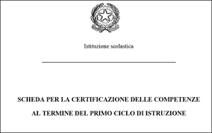
CERTIFICAZIONE DELLE COMPETENZE
La certificazione, come previsto dal D.lgs. n. 62/2017 e dal D.M. 741/2017, avviene al termine della scuola primaria e al termine di quella secondaria di I grado. Con il D.M. 742/2017 sono stati adottati i DUE MODELLI UNICI NAZIONALI DI CERTIFICAZIONE, uno per la scuola primaria e l’altro per la secondaria di I grado.
IL DOCUMENTO VIENE REDATTO DURANTE LO SCRUTINIO FINALE dal Consiglio di classe, ed è consegnato alla famiglia dell’alunno e, in copia, all’istituzione scolastica o formativa del ciclo successivo.
Per la scuola secondaria di I grado, invece,
la CERTIFICAZIONE RISERVA UN’APPOSITA
SEZIONE, PREDISPOSTA E REDATTA DA
INVALSI, che descrive i livelli conseguiti
dall’alunno nelle prove nazionali di italiano,
matematica e inglese.

Slide 33
29 NOVEMBRE/3 DICEMBRE 2019
GRAZIE PER L’ATTENZIONE
E’ gradita compilazione del questionario di soddisfazione sul sito ICVillanterio – sezione Famiglie

